Slide 1
Enkapsulasi
Minggu ke-3 PBO

Slide 2
Overview
Enkapsulasi
Konstruktor
Akses Modifier
Atribut/method pada class
Intansiasi atribut/method
Setter dan getter
Memahami notasi pada UML Class Diagram

Slide 3
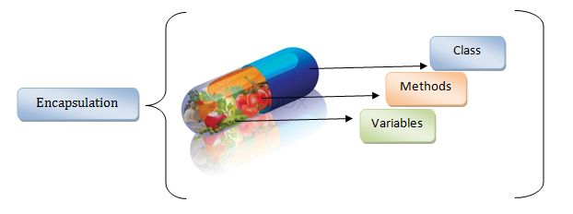
Enkapsulasi
Information-hiding
Misalnya vacum cleaner, ketika kita mencolokkan kabel vacum cleaner dan menyalakan sakelarnya maka mesin tersebut siap digunakan untuk menghisap debu. Dalam proses tersebut kita tidak mengetahui proses rumit yang terjadi ketika mengubah listrik menjadi tenaga dari vacum cleaner.

Slide 4
Enkapsulasi
Enkapsulasi adalah salah satu yang paling terpenting di dalam pemrograman berorientasi objek(OOP).
Tahap enkapsulasi menentukan pemberian hak akses pada setiap property atau method.

Slide 5
Enkapsulasi
package motorencapsulation;
public class MotorDemo {
public static void main(String[] args) {
Motor motor = new Motor();
motor.printStatus();
motor.tambahKecepatan();
motor.nyalakanMesin();
motor.printStatus();
}
}
Disini user tidak mengetahui proses yang ada di dalam method printStatus(), tambahKecepatan()

Slide 6
Akses Modifier
Terdapat 4 akses modifier yaitu:
1. Private – hanya dapat diakses di dalam kelas yang sama 2. Default – hanya dapat diakses di dalam package yang sama 3. Protected – hanya dapat diakses oleh kelas yang sama, package yang sama, dan kelas turunannya (subclass)
4. Public – dapat diakases dari mana saja

Slide 7
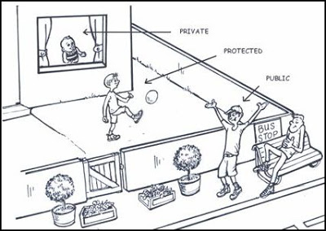
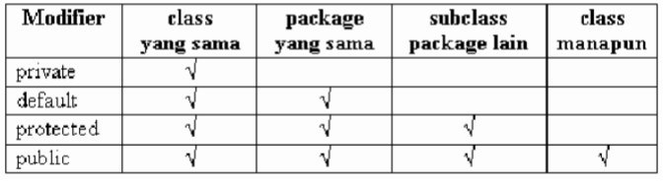

Slide 8
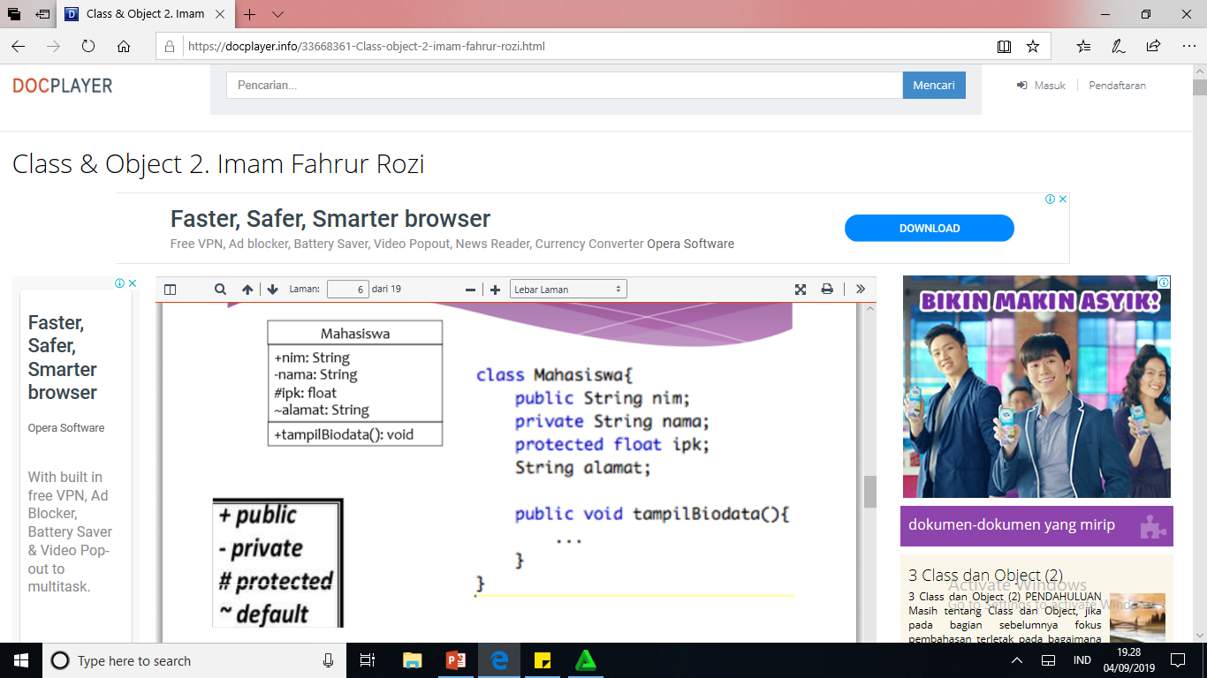

Slide 9
Konstruktor
Dieksekusi pertama kali ketika instan dari objek dibuat
Cara untuk membuat konstruktor adalah sebagai berikut:
Nama konstruktor harus sama dengan nama class
Selalu memiliki modifier access public
Konstruktor hanya jalan saat proses instansiasi
Konstruktor tidak memiliki tipe data method
Tidak bisa memiliki return

Slide 10
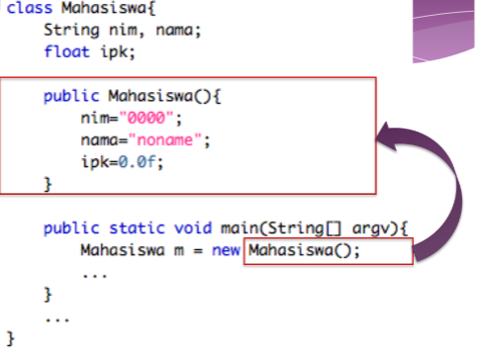
Konstruktor
Contoh

Slide 11
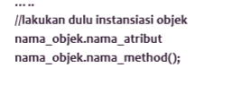
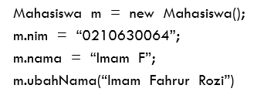
Instansiasi Atribut / Method
Atribut dan method instansiasi merupakan atribut dan method yang dimiliki oleh objek hasil instansiasi.
Untuk akses atribut dan method sebelumnya harus membuat objek terlebih dahulu.
Cara akses atribut maupun method instansiasi, harus terlebih dahulu membuat objek

Slide 12
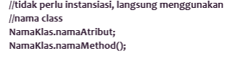
Atribut / Method pada Class
Atribut dan method dimiliki oleh Class
Bernilai sama untuk semua objek dari class yang sama
Atribut dan method class dideklarasikan menggunakan kata kunci static
Cara akses atribut maupun method class:

Slide 13
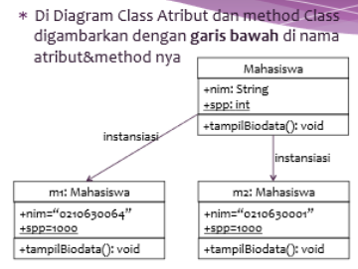
Atribut dan Method Class

Slide 14
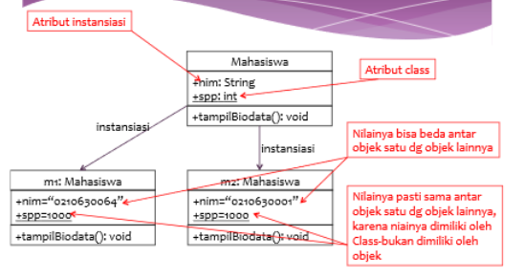
Ilustasi

Slide 15
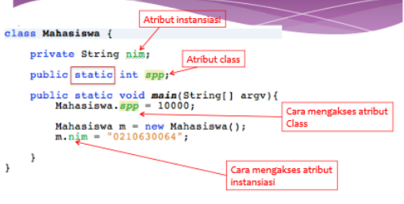
Ilustrasi

Slide 16
Setter dan Getter
Getter adalah public method dan memiliki tipe data return, yang berfungsi untuk mendapatkan nilai dari atribut private.
Setter adalah public method yang tidak memiliki tipe data return, yang berfungsi untuk memanipulasi nilai dari atribut private.
Perbedaan method setter dengan getter terletak pada nilai kembalian, parameter, dan isi method-nya.

Slide 17
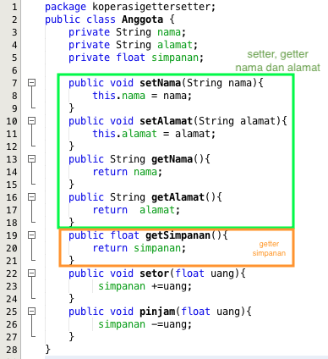
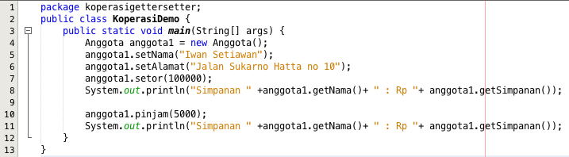
Setter dan Getter

Slide 18
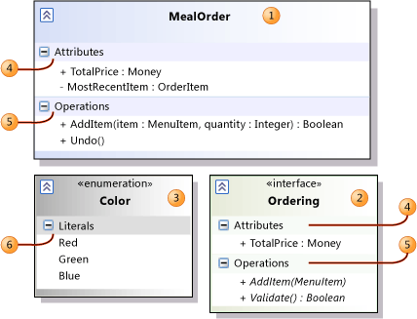
Notasi Pada UML Class Diagram

Slide 19
Notasi Pada UML Class Diagram
Notasi akses modifier pada UML class diagram adalah sebagai berikut:
Tanda plus (+) untuk public
Tanda pagar (#) untuk protected
Tanda minus (-) untuk private
Untuk default, maka tidak diberi notasi

